Slide 1
과제명: ㅁㅈㅁㅈ
부제: 좋아하는 연예인의 착용 제품을 찾아주는 쇼핑 플랫폼
화면설계서
팀명 : HAPPYVIRUS
팀원 : 강은정/김윤호/이예지/문채원/권소현
2022. 12. 11

Slide 2
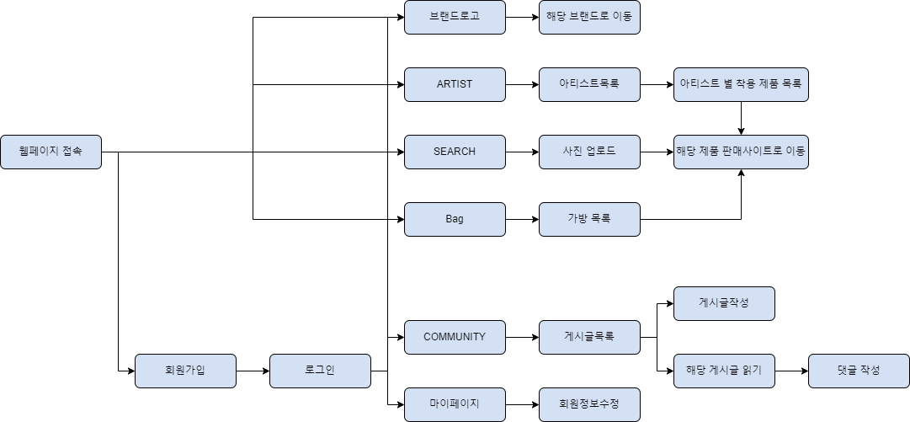
서비스 흐름도
Hello Ziny 오픈
언어선택
현재위치는 000
동시통역 자동실행
Sake Hand
No
메뉴선택
채팅
SNS 검색
쿠폰이벤트
Yes
지니어스/SNS
검색결과
쿠폰검색
의사소통
주변추천명소
쿠폰결과
정보제공
쿠폰수령
관련 쿠폰수령
쿠폰수령
My SNS 올리기
완료

Slide 3
메뉴 구성

Slide 4
메뉴 구성
ㅁㅈㅁㅈ
메인페이지
회원가입, 로그인
이미지 검색 > 브랜드 이름, 제품명, 상품 판매 사이트 제공 >
회원구입
커뮤니티 > 읽기,댓글달기,글쓰기
메인 화면
이미지 검색
이미지 업로드
이미지 검색
검색 결과 조회
제품 브랜드
판매 사이트 링크
제품명
커뮤니티
게시글 작성
게시글 조회
댓글 작성
로그인
회원가입
개인정보
브랜드 사이트
환경설정
서비스이용방법

Slide 5
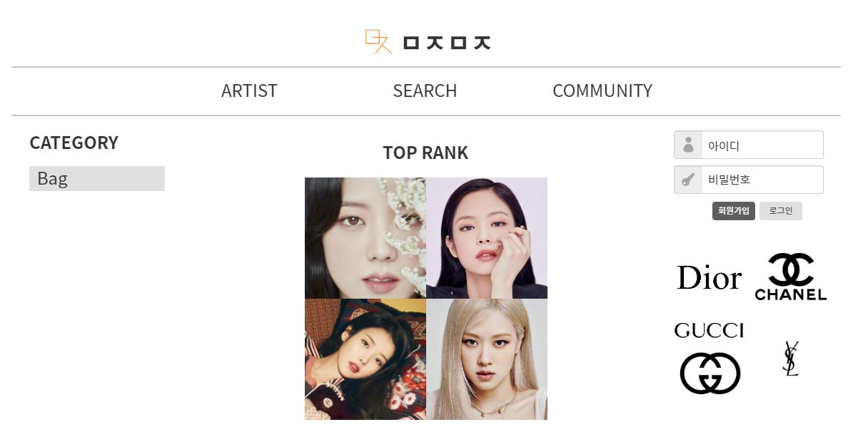
과제명
ㅁㅈㅁㅈ
- 좋아하는 연예인의 착용 제품을 찾아주는 쇼핑 플랫폼
화면이름
메인 페이지
화면코드
main01
작성자
팀원: 이예지
유의사항
화면설명
- 화면설명 입력
- 화면설명 입력

Slide 6
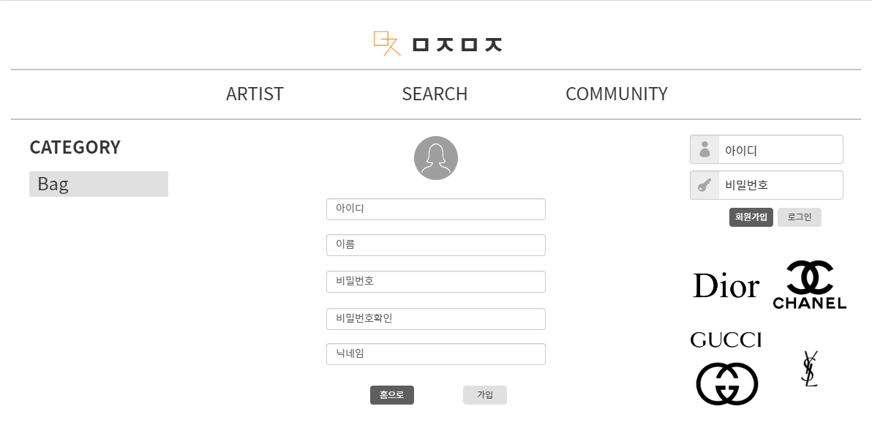
과제명
ㅁㅈㅁㅈ
- 좋아하는 연예인의 착용 제품을 찾아주는 쇼핑 플랫폼
화면이름
회원가입 페이지
화면코드
register01
작성자
팀원: 이예지
유의사항
화면설명
- 화면설명 입력
- 화면설명 입력

Slide 7
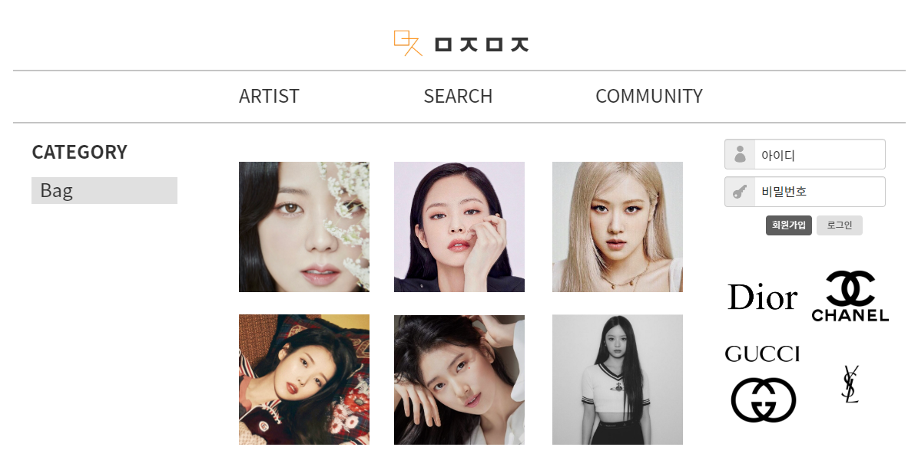
과제명
ㅁㅈㅁㅈ
- 좋아하는 연예인의 착용 제품을 찾아주는 쇼핑 플랫폼
화면이름
아티스트 페이지
화면코드
artist01
작성자
팀원: 이예지
유의사항
화면설명
- 화면설명 입력
- 화면설명 입력

Slide 8
과제명
ㅁㅈㅁㅈ
- 좋아하는 연예인의 착용 제품을 찾아주는 쇼핑 플랫폼
화면이름
서치 페이지
화면코드
Search01
작성자
팀원: 이예지
유의사항
화면설명
- 화면설명 입력
- 화면설명 입력

Slide 9
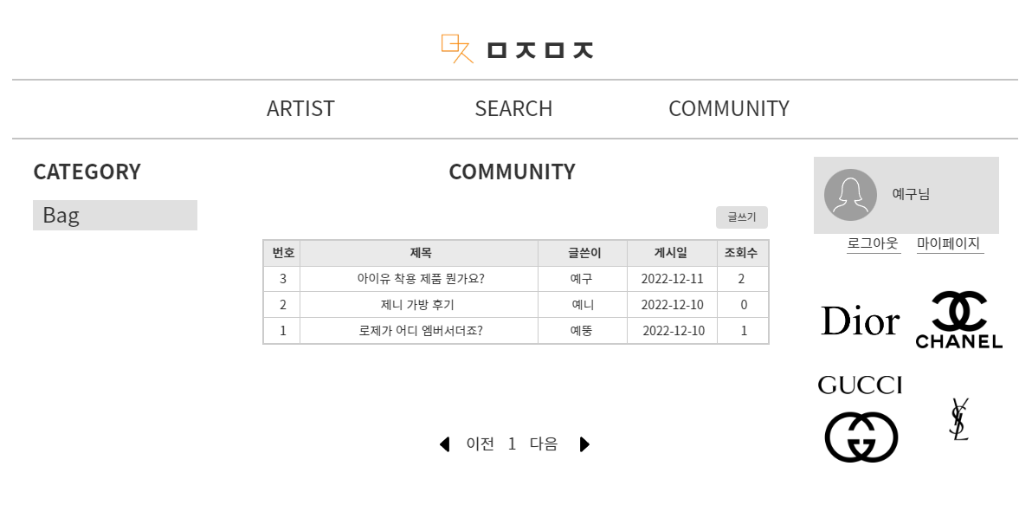
과제명
ㅁㅈㅁㅈ
- 좋아하는 연예인의 착용 제품을 찾아주는 쇼핑 플랫폼
화면이름
메인 페이지
화면코드
Community01
작성자
팀원: 이예지
유의사항
화면설명
- 화면설명 입력
- 화면설명 입력

Slide 10
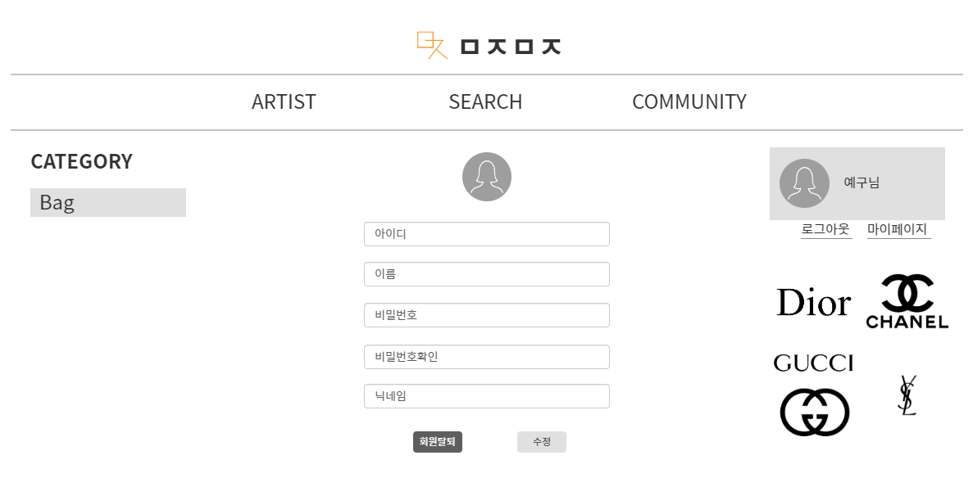
과제명
ㅁㅈㅁㅈ
- 좋아하는 연예인의 착용 제품을 찾아주는 쇼핑 플랫폼
화면이름
마이페이지
화면코드
Mypage01
작성자
팀원: 이예지
유의사항
화면설명
- 화면설명 입력
- 화면설명 입력

Slide 11
과제명
회원가입
과제명을 입력해주세요
두줄까지 가능합니다
화면설계서 작성방법
화면이름
아이디
아이디를 입력해주세요
회원가입
화면설계 자체가 시간이 오래걸리고 어려운 부분이지만 기획에 있어서 기능, 디자인 정의에 가장 탁월한 방법 중 하나이니 꼭 화면설계서 작성을 진행해주세요!
- 화면이름 : 해당 화면의 특징을 설명, 세부기능 페이지일 경우 각 페이지별로
이름이 달라 분류될 수 있어야 한다.
- 화면코드 : 화면코드는 안드로이드 액티비티나 xml / 웹의 경우 css, js, html 등의
파일명과 통일화 시키면 프로젝트 관리가 편함, 영어+언더바+숫자로만 이루어져야
관리가 편하다.
- 작성자 : 해당 화면을 설계한 작성자명을 입력해주면 된다.
- 유의사항 : 운영체제나, 기기종류에 따른 주의할 점이나 알아야할 사항과 예외처리나 화면 구동 시 주의사항을 적어주면 된다.
- 화면설명 : 각 버튼, 입력창, 텍스트, 이미지 등 화면 내 모든 요소에 대한 설명을 번호를 달아(넘버링) 상세히 번호별로 구분하여 설명해주면 된다.
비밀번호
비밀번호를 입력해주세요
화면코드
비밀번호 확인
비밀번호를 다시 입력해주세요
예시) main_login_01
작성자
성별
성별을 선택해주세요
팀장 – 홍길동 / 팀원 - 고길동
닉네임
닉네임을 입력해주세요
유의사항
- 유의사항 입력
- 유의사항 입력
- 유의사항 입력
- 유의사항 입력
- 유의사항 입력
- 유의사항 입력
- 유의사항 입력
- 유의사항 입력
- 유의사항 입력
- 유의사항 입력
확인
화면설명
- 화면설명 입력
- 화면설명 입력
- 화면설명 입력
- 화면설명 입력
- 화면설명 입력
- 화면설명 입력
- 화면설명 입력
- 화면설명 입력

Slide 12
ㅁㅈㅁㅈ
로그인
이미지를 통한 상품검색 및 구입 서비스 플랫폼
화면설계서 작성방법
화면이름
로그인
아이디를 입력해주세요
화면설계 자체가 시간이 오래걸리고 어려운 부분이지만 기획에 있어서 기능, 디자인 정의에 가장 탁월한 방법 중 하나이니 꼭 화면설계서 작성을 진행해주세요!
- 화면이름 : 해당 화면의 특징을 설명, 세부기능 페이지일 경우 각 페이지별로
이름이 달라 분류될 수 있어야 한다.
- 화면코드 : 화면코드는 안드로이드 액티비티나 xml / 웹의 경우 css, js, html 등의
파일명과 통일화 시키면 프로젝트 관리가 편함, 영어+언더바+숫자로만 이루어져야
관리가 편하다.
- 작성자 : 해당 화면을 설계한 작성자명을 입력해주면 된다.
- 유의사항 : 운영체제나, 기기종류에 따른 주의할 점이나 알아야할 사항과 예외처리나 화면 구동 시 주의사항을 적어주면 된다.
- 화면설명 : 각 버튼, 입력창, 텍스트, 이미지 등 화면 내 모든 요소에 대한 설명을 번호를 달아(넘버링) 상세히 번호별로 구분하여 설명해주면 된다.
아이디
화면코드
비밀번호
비밀번호를 입력해주세요
예시) main_login_01
작성자
팀장 – 홍길동 / 팀원 - 고길동
로그인
회원가입
유의사항
-
- 유의사항 입력
- 유의사항 입력
- 유의사항 입력
- 유의사항 입력
- 유의사항 입력
- 유의사항 입력
- 유의사항 입력
- 유의사항 입력
- 유의사항 입력
화면설명
- 화면설명 입력
- 화면설명 입력
- 화면설명 입력
- 화면설명 입력
- 화면설명 입력
- 화면설명 입력
- 화면설명 입력
- 화면설명 입력

Slide 13
ㅁㅈㅁㅈ
이미지 검색
이미지를 통한 상품검색 및 구입 서비스 플랫폼
이미지를 업로드 하세요
화면이름
이미지 검색
화면코드
예시) main_login_01
작성자
팀장 – 홍길동 / 팀원 - 고길동
유의사항
- 유의사항 입력
- 유의사항 입력
- 유의사항 입력
- 유의사항 입력
- 유의사항 입력
- 유의사항 입력
- 유의사항 입력
- 유의사항 입력
- 유의사항 입력
- 유의사항 입력
파일찾기
검색하기
화면설명
- 화면설명 입력
- 화면설명 입력
- 화면설명 입력
- 화면설명 입력
- 화면설명 입력
- 화면설명 입력
- 화면설명 입력
- 화면설명 입력

Slide 14



ㅁㅈㅁㅈ
검색 결과
이미지를 통한 상품검색 및 구입 서비스 플랫폼
화면이름
검색결과
브랜드명
화면코드
예시) main_login_01
제품명
작성자
팀장 – 홍길동 / 팀원 - 고길동
유의사항
- 유의사항 입력
- 유의사항 입력
- 유의사항 입력
- 유의사항 입력
- 유의사항 입력
- 유의사항 입력
- 유의사항 입력
- 유의사항 입력
- 유의사항 입력
- 유의사항 입력
판매 사이트 바로가기
화면설명
- 화면설명 입력
- 화면설명 입력
- 화면설명 입력
- 화면설명 입력
- 화면설명 입력
- 화면설명 입력
- 화면설명 입력
- 화면설명 입력

Slide 15
ㅁㅈㅁㅈ
커뮤니티
이미지를 통한 상품검색 및 구입 서비스 플랫폼
작성
화면이름
커뮤니티
화면코드
예시) main_login_01
작성자
팀장 – 홍길동 / 팀원 - 고길동
유의사항
- 유의사항 입력
- 유의사항 입력
- 유의사항 입력
- 유의사항 입력
- 유의사항 입력
- 유의사항 입력
- 유의사항 입력
- 유의사항 입력
- 유의사항 입력
- 유의사항 입력
화면설명
- 화면설명 입력
- 화면설명 입력
- 화면설명 입력
- 화면설명 입력
- 화면설명 입력
- 화면설명 입력
- 화면설명 입력
- 화면설명 입력

